Slide 1
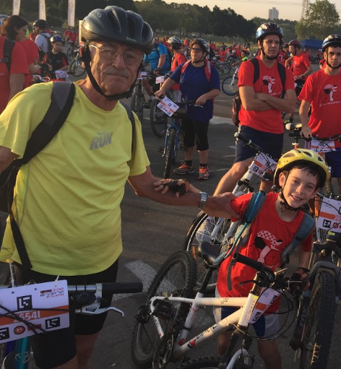
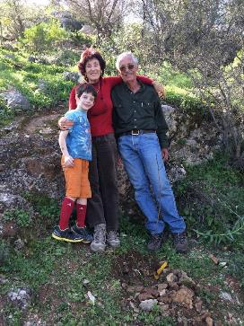
סיפורו של הסבא הגיאולוג המגניב והמצחיק
הקשר-הרב-דורי
בית-ספר ויצמן 2018
כותבים ומציגים: אלון
ואורי וולף

Slide 2
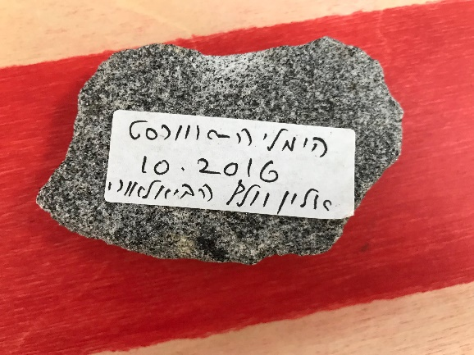
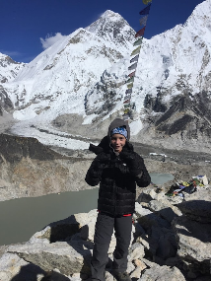
הקדמה:
הסיבה להתמקדותי במצגת זאת העוסקת בפעילותי כגיאולוג נבעה מכך שבשנת 2016 הביא לי נכדי אלון וולף סלע מהרי ההימליה אותם חצה עם משפחתו ברגל עד למחנה הבסיס של המטפסים אל פסגת האוורסט בגובה 5667 מ'.

Slide 3
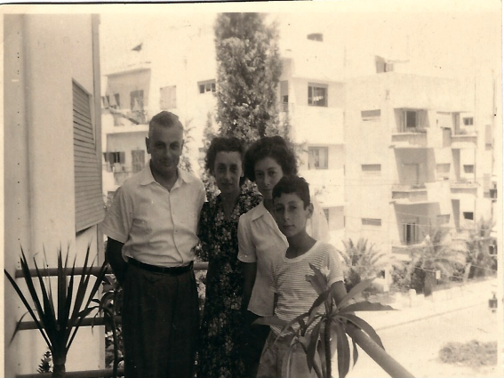
אורי וולף סבא של אלון וולף-
נולדתי בתאריך 25.1.1936, בתל-אביב להורי: ד"ר מלכה וד"ר נתן וולף ולאחותי מרגלית
בהתחלה קראו לי מאיר על שם הסבא – אבל אחותי לא אהבה את השם – וחבר של ההורים שהיה סופר ומשורר ידוע (חנניה רייכמן) הציע להפוך את מאיר ל אורי (האור שלי)
1948 – גיל 12 - רחוב מאפו בתל אביב (ליד הים...)

Slide 4
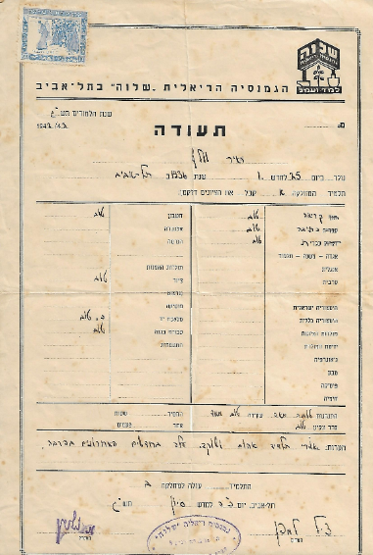
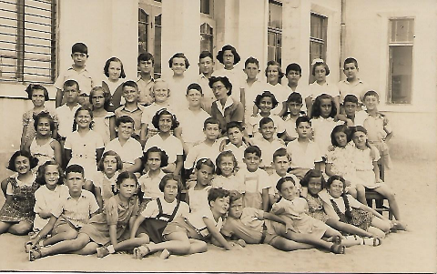
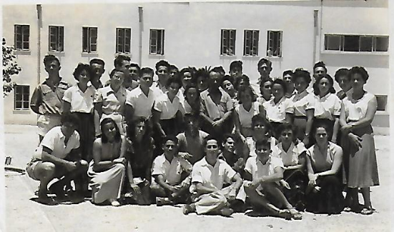
למדתי בבית-הספר "גימנסיה שלווה" ולאחר מכן סיימתי את בית-הספר העממי "תל-נורדאו", ומשם המשכתי ללמוד בבית הספר "תיכון חדש" אותו סיימתי בשנת 1954.

Slide 5
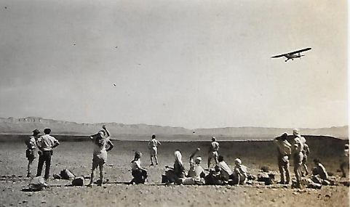
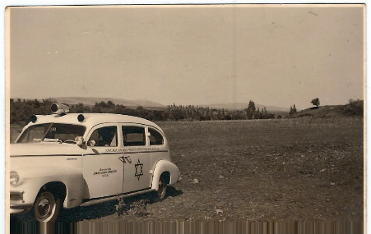
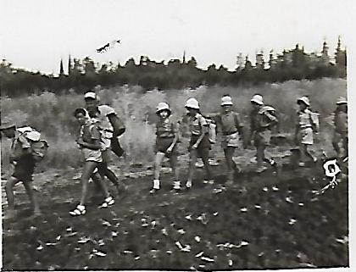
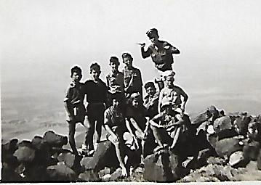
האהבה לטבע ולטיולים:
בילדותי הצטרפתי לטיולים בארץ שערכו הורי חלקם נעשו בעזרת אמבולנס מד"א שהיה מסווה לפעילות אבי במחתרת "ההגנה". הייתי חבר בתנועת הנוער "המחנות העולים" בה השתתפתי בטיולים ובמחנות עבודה ברחבי הארץ.
טיול עם האמבולנס
טיול תנועה במכתש רמון עם לווי חיל האוויר 1952.
סבא אורי שלישי משמאל, טיול בתנועת הנוער המחנות העולים 1949. מעל גבעת המורה.
סבא אורי שני מימין, טיול בתנועת הנוער המחנות העולים 1949.

Slide 6
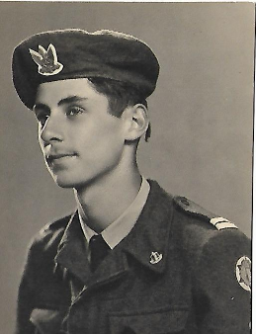
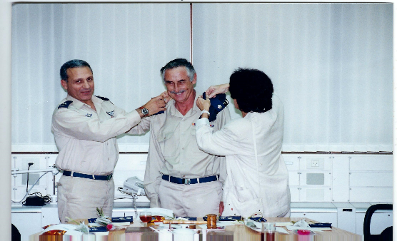
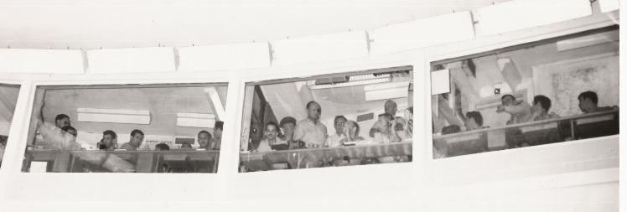
שירות צבאי:
ב-1954 התנדבתי לקורס טייס מספר 19 לאחר-מכן שירתתי במודיעין ח"א עד סיום המילואים בגיל 70 בדרגת סגן-אלוף
מוטי הוד (מפקד חיל האוויר) עם משה דיין (שר הביטחון)
סבא אורי
בור חיל האוויר ביום הפתיחה של מלחמת 'ששת הימים'

Slide 7
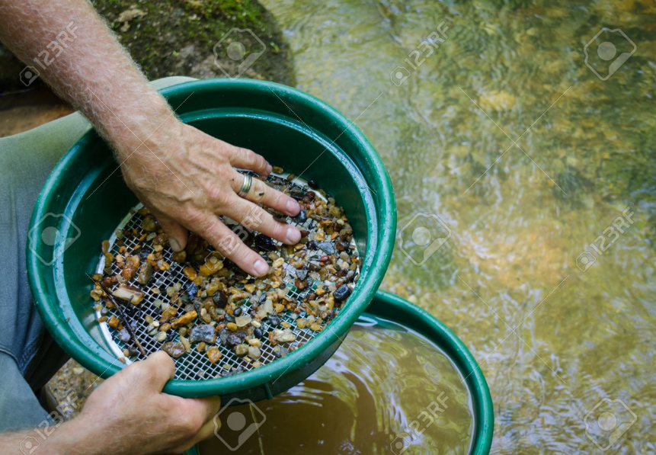
לימודים באוניברסיטה:
אהבתי לטבע והרצון להבין את התהליכים של הטבע הביאו להחלטה ללמוד גיאולוגיה (תורת האדמה ומה שמתחת...) באוניברסיטה העברית בירושלים.לקראת הלימודים עבדתי בסקר גיאולוגי באזור אילת ובשטח סיני (היום מצרים). בין היתר חיפשנו מינרלים חשובים בעלי-ערך ולצערנו זהב לא מצאנו.
חיפושי זהב

Slide 8
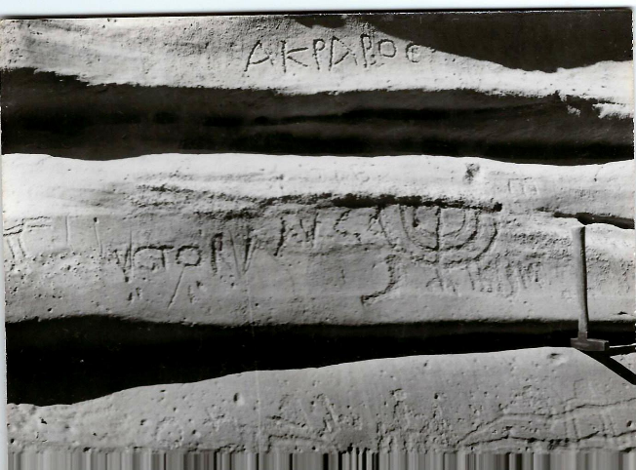
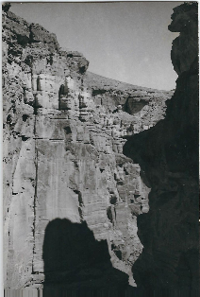
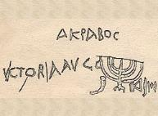
במהלך אחד הסקרים נמצא לראשונה במזרח סיני כתובת עברית עתיקה עם ציור של מנורת שבעת הקנים ושופר שנחקקו באבן החול על קירות הנחל על-ידי סוחרים יהודים שהשתתפו בשיירות שחצו את האזור בתקופות קדומות. השם שניתן לנחל היה "קניון הכתובות" בערבית "ואדי אום סידרה".
חצינו (בלי רשות) את הגבול לסיני יחד עם אנשי האו"ם כדי להראות להם את קניון הכתובות שמצאנו

Slide 9
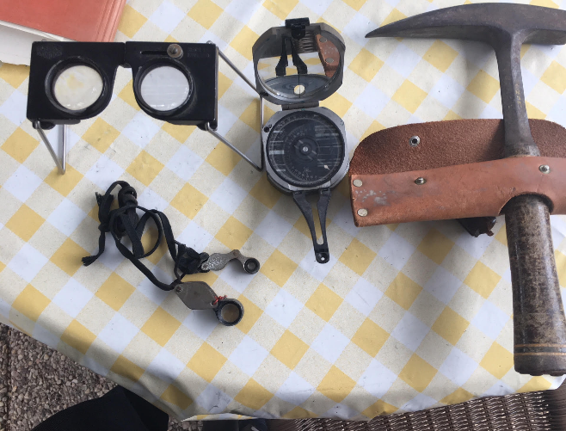
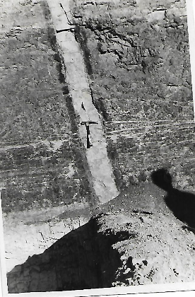
במהלך הלימודים מיפינו את הגיאולוגיה של מקומות שונים בארץ.
כלי עבודתו של הגיאולוג
מיפוי גיאולוגי מכתש רמון 1960

Slide 10
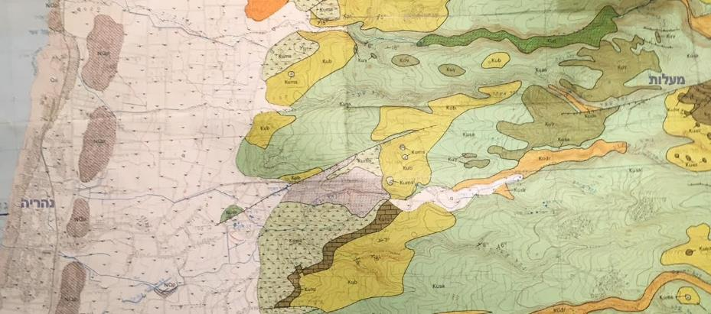
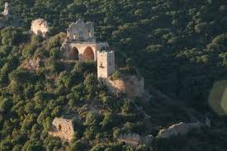
נחל כזיב
כברי
מבצר המונפורט
את עבודת הגמר לקבלת תואר שני עשיתי בגליל המערבי במיפוי גיאולוגי של נחל כזיב בין מבצר ה"מונפורט" לשפלת החוף
המיפוי נעשה ברגל

Slide 11
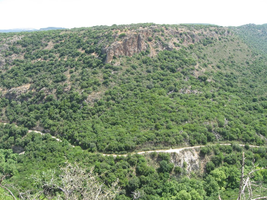
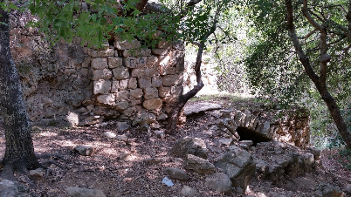
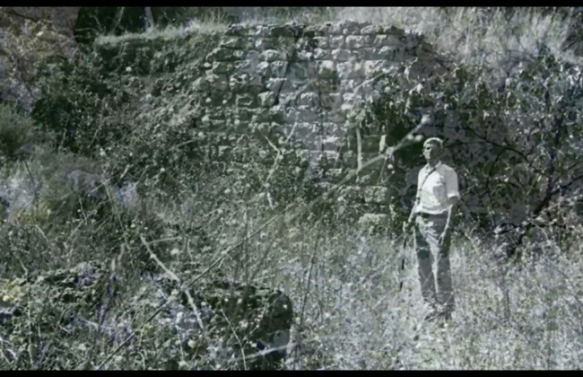
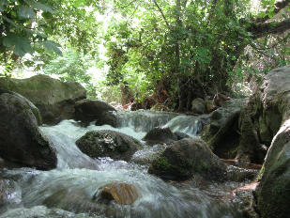
במהלך העבודה התיידדתי עם משפחה ערבית נוצרית בשם שופאני מהכפר הסמוך מעיליה. למשפחה הייתה טחנת הקמח האחרונה והיחידה שעוד פעלה בנחל.
עם בן המשפחה בשם אליאס המשכתי להיות בקשר כאשר למד באוניברסיטה עד שעזב לארה"ב משם עבר לסוריה ונעשה אחד מראשי ארגון הטרור של אש"פ
אליאס שופאני ליד טחנת הקמח בנחל כזיב

Slide 12
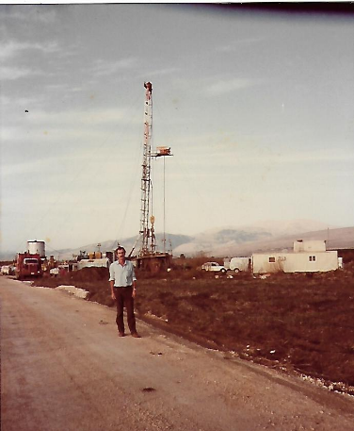
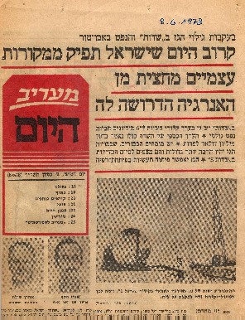
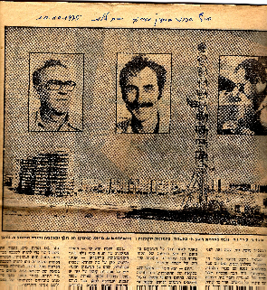
תגלית שדה-הגז בשדות 1978
עבודתי כגיאולוג:
החל מ-1964 עבדתי כגיאולוג בחברת חיפושי הנפט "לפידות". קדחנו כדי למצוא נפט\גז בכל רחבי הארץ. לאחר מלחמת ששת הימים 1967 עבדנו בחיפושי נפט/גז בעיקר בצפון סיני ולראשונה מאז תגלית הגז בערד גילינו שדה-גז חדש ליד מושב שדות בצפון סיני.
חיפושי גז בעמק החולה 1982
קידוח בעיר אשדוד 1975

Slide 13
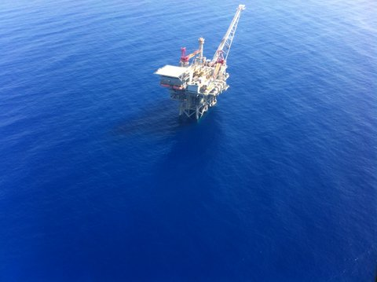
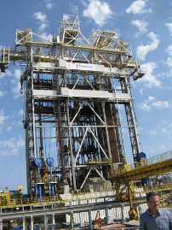
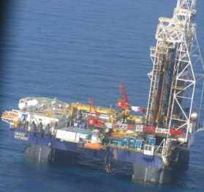
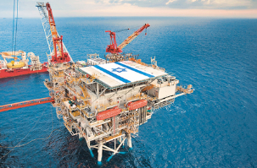
צילומים שסבא אורי צילם מהטיסות במסוק לאסדת הגז
ב-1993 התמניתי לחבר במועצת המנהלים של חברת "דלק חיפושי נפט"
ב-1999 התגלה שדה-הגז הראשון במימי הים-התיכון של ישראל.
לאחר-מכן התגלו שדות-גז נוספים כ-5,000 מ' מתחת לפני הים. שדות-הגז של תמר, כריש, תנין ולוויתן וכך הפכה מדינת ישראל למעצמת גז עולמית.

Slide 14
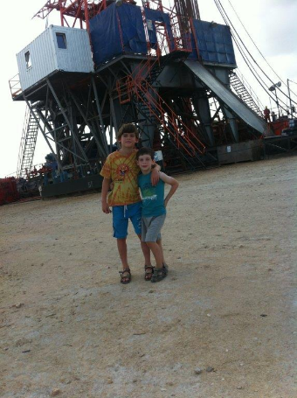
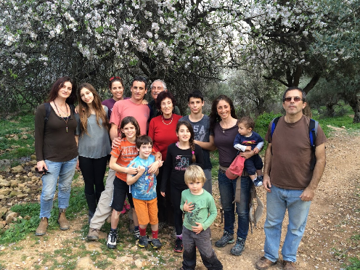
סיכום: אהבתי מאוד לעסוק במקצועי כגיאולוג לחיפושי נפט וגז –
היו בו אתגרים רבים, אכזבות, הפתעות טובות –
ובסוף גם הייתי חלק מתגליות הגז ששינו את כלכלת ישראל
אלון (מימין) ואחיו אמיר
מבקרים בקידוח נפט
המשפחה של סבא אורי ואלון וולף (שלנו)
כותבים: אלון ואורי וולף

Slide 15
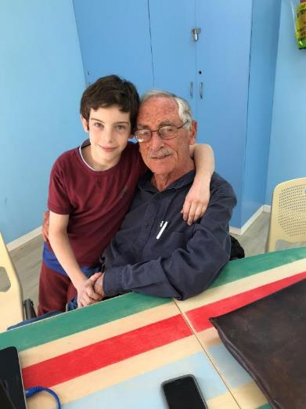
משוב:
אלון
אני נהניתי מאוד מהקשר-הרב-דורי. למדתי בו לכתוב מאוד מהר במחשב. אהבתי מאוד גם לעבוד עם סבא. בגלל שאני לא ילד יצירתי במיוחד, אני אסיים פה.
סבא
נהניתי מאד מהעבודה המשותפת עם אלון. במשך מספר שבועות בילינו יחד במפגשים שוחחנו התלבטנו ולבסוף יצרנו מה שהוא משותף חוויה של ממש, שבעבר לא חוויתי אתו. אלון הראה יוזמה והבנה רבה בנושא כמו כן הראה בקיעות רבה בעבודה במחשב(טוב יותר ממני). המפגשים חזקו את הקשר הבין דורי בין אלון לביני.

